Slide 1
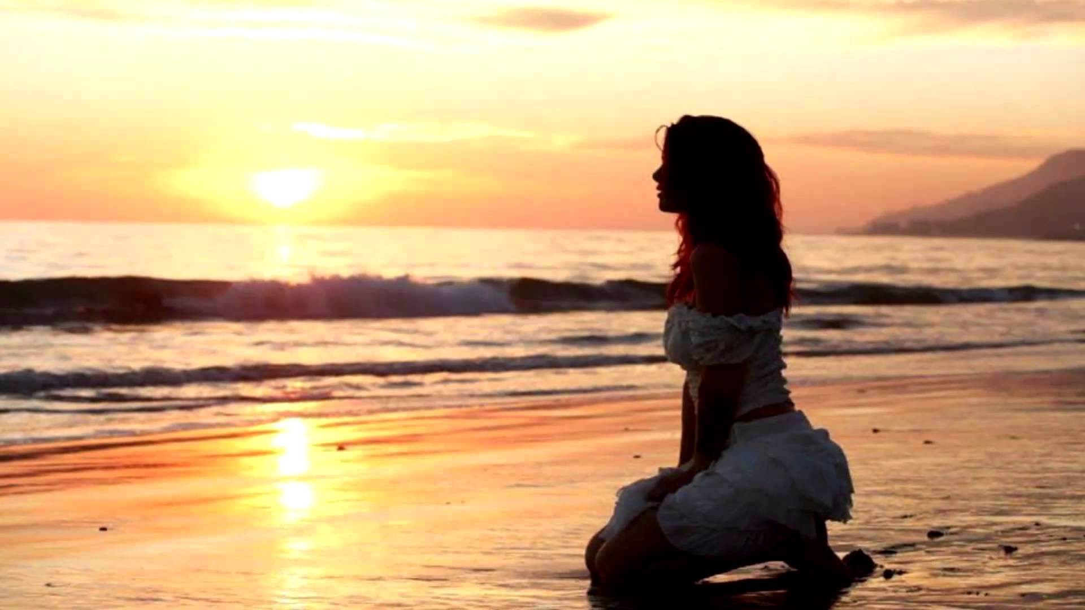
“Si tu me amas”
Il Divo
automático

Slide 2

Solo en ti
Por siempre seré feliz
Historia que presentí
Mucho antes de vivir en mí
Pps Ilda

Slide 3
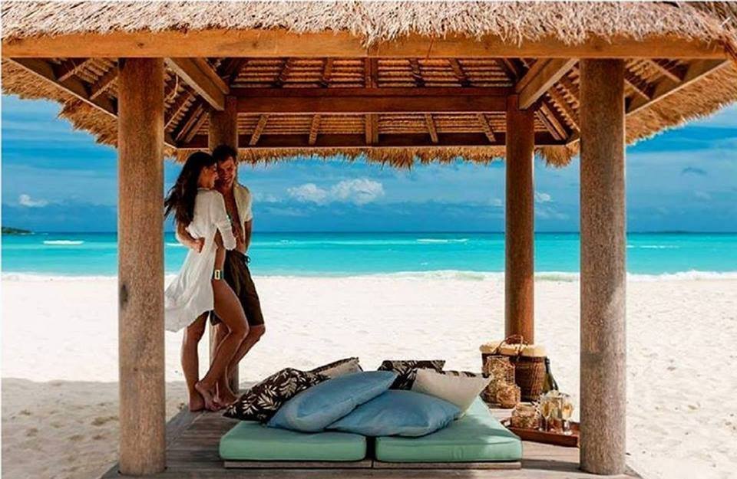
Porque solo en ti,
Encuentro lo que ayer perdí
Tú eres en mí existir,
Mi gran felicidad
Pps Ilda

Slide 4

Si tú me amas
Yo seré esa esperanza
Que jamás se querrá morir
En este amor sin fin
Tú serás siempre mi alma
Pps Ilda

Slide 5

Despertar
paraísos de visión y paz
Se que solo los podré encontrar,
En mis días junto a ti
Pps Ilda

Slide 6

Pps Ilda
Si tú me amas,
Yo seré esa esperanza
Que jamás se querrá morir
En este amor sin fin
Tú serás siempre mi alma,

Slide 7
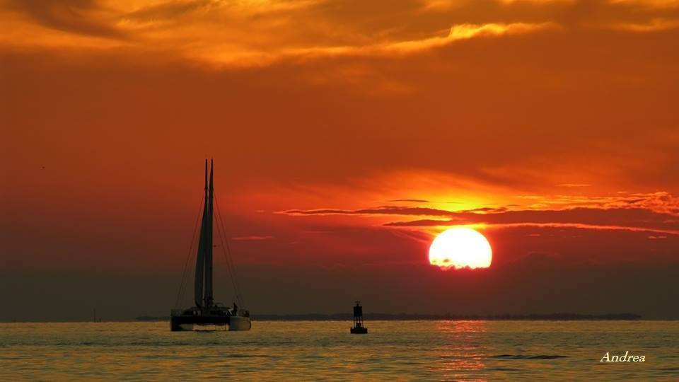

Pps Ilda

Slide 8
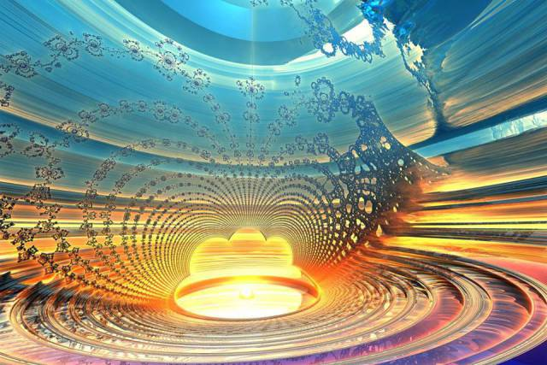
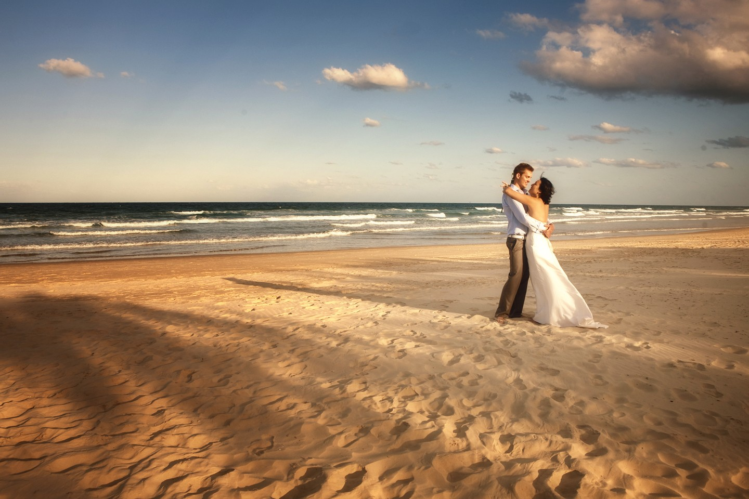

Pps Ilda

Slide 9
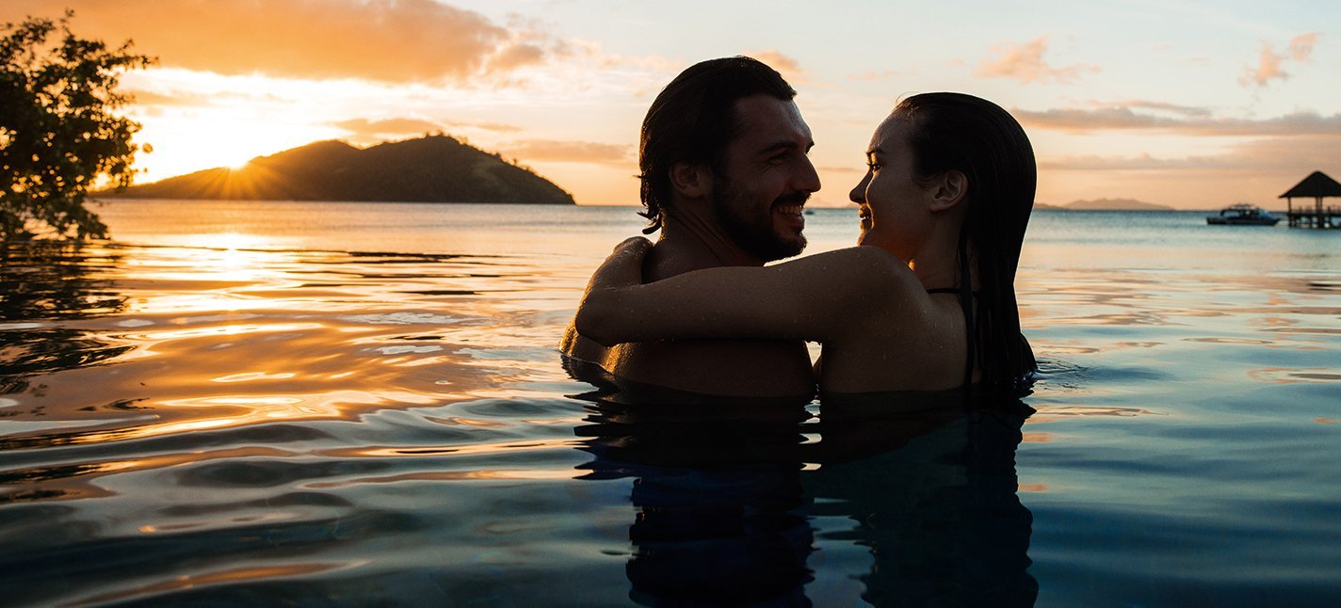
Pps Ilda
El
Jamás querrá morir
Abrázame hasta el fin
Volaré si me amas

Slide 10

Pps Ilda
Volaré si me amas
Haces realidad
La magia de soñar
Volaré si tu me amas

Slide 11



Ilda

Slide 12







¿Te ha gustado?
Puedes ver más entrando
Aquí
Además puedes recibir powerpoints en tu correo electrónico suscribiéndote aquí:

